Slide 1
Лекція 8. Організація оплати праці підприємстві

Slide 2
Тема 8.1. Зміст та функції заробітної плати.

Slide 4
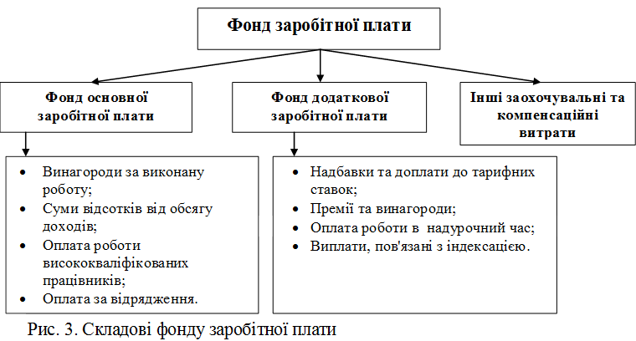

Slide 5
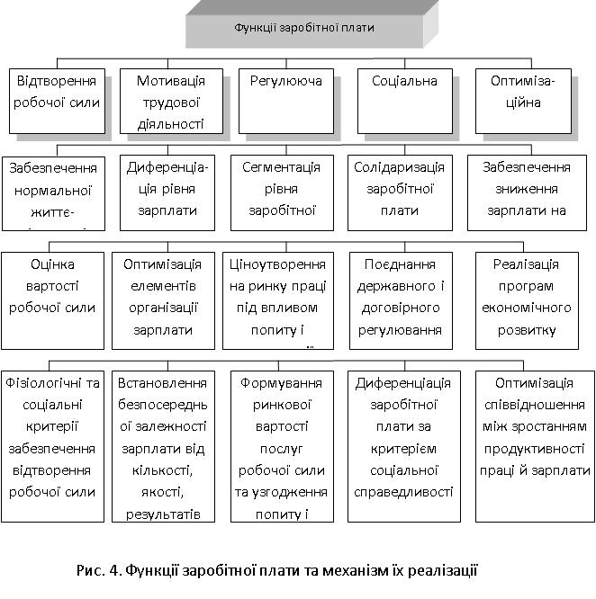

Slide 6
Державна політика оплати праці реалізується через механізм її регулювання, а саме державного регулювання та договірного.
Державне регулювання | Договірне регулювання
Умови визначення розміру мінімальної заробітної плати; Мінімальний розмір ставок заробітної плати; Норми оплати праці за особливих умов; Оплату праці установ, працівників, що фінансуються з бюджету. | Організація оплати праці на підприємствах; Оплата праці за виконання роботи, невластивій основній діяльності галузі; Оплата праці за сумісництвом; Оплата праці за кордоном.

Slide 8
Тема 8.2. Тарифна система оплати праці робітників та управлінського персоналу

Slide 10
Тема 8.3. Форми і системи оплати праці. Розрахунок заробітку працюючих.

Slide 11
Методи колективної системи оплати праці

Slide 12
Тема 8.5.Безтарифна система оплати праці.
Розрахунок заробітної плати при використанні безтарифної системи проводиться у такій послідовності:
Контрактна система оплати праці ґрунтується на ухвалі договору між роботодавцем і виконавцем.
Система участі у прибутках передбачає розподіл певної частини прибутку підприємства між його працівниками.

Slide 13
Загальний фонд оплати праці підприємства складається з фондів тарифної заробітної плати погодинників і відрядників і цілого ряду доплат, тому планування фонду оплати праці починають з розрахунку саме фондів тарифної оплати праці.
Фонд тарифної заробітної плати погодинників Фт.пог обчислюється за формулою:
Фонд тарифної заробітної плати відрядників Фт.відр визначається за формулою:

Slide 14
Тема 8.5. Матеріальне стимулювання роботи персоналу.
преміювання як засіб посилення матеріальної зацікавленості;
преміювання за виконання і перевиконання виробничого плану реалізації;
одноразове заохочення працівників усіх категорій за виконання особливо важливих завдань.
Для преміювання працівників робляться відрахування у фонди заохочення. Джерелами цих фондів є:
  відрахування від прибутку, що утворюються за рахунок фактичного зниження собівартості продукції (робіт) у результаті запровадження нової техніки, економії матеріальних ресурсів, підвищення рівня рентабельності, фондовіддачі;
  відрахування від додаткового прибутку, отриманого у результаті надвишок до оптових цін на нову високоефективну продукцію.

